Slide 1
CollaboratiVET Plan de estudios para profesores/formadores/educadores de EFP
Módulo 6: Evaluación del aprendizaje en un aula invertida: Evaluación y perfeccionamiento del proceso de implantación
Unidad 4: Evaluación y mejora continua de las prácticas aula invertida
Financiado por la Unión Europea. Las opiniones y puntos de vista expresados solo comprometen a su(s) autor(es) y no reflejan necesariamente los de la Unión Europea o los de la Agencia Ejecutiva Europea de Educación y Cultura (EACEA). Ni la Unión Europea ni la EACEA pueden ser considerados responsables de ellos.

Slide 2
Objetivos de aprendizaje
Al final de esta unidad, los participantes serán capaces de:
Reconocer el valor del desarrollo continuo en un entorno flexible de aprendizaje invertido
Ilustrar la interacción entre las evaluaciones formativas y sumativas en la mejora de las prácticas pedagógicas.
Valorar la comunicación, la retroalimentación y la apertura a nuevos métodos y tecnologías

Slide 3
Por qué es importante la evaluación en el aprendizaje mediante aula invertida I ?
1. Revisión del progreso del aprendizaje:
La evaluación permite a los profesores comprobar los progresos de los alumnos y determinar si han comprendido los contenidos del aprendizaje.
2. Identificación de los puntos débiles:
La evaluación ayuda a detectar los puntos débiles del proceso de aprendizaje.
3. Adaptación de las lecciones:
La evaluación permite a los profesores adaptar las clases a las necesidades de los alumnos.
4. Motivación de los alumnos:
La evaluación puede aumentar la motivación de los alumnos, ya que pueden ver hasta dónde han llegado y qué progresos han realizado.
5. Feedback para los alumnos:
Mediante la evaluación, los alumnos reciben información sobre su rendimiento.
Financiado por la Unión Europea. Las opiniones y puntos de vista expresados solo comprometen a su(s) autor(es) y no reflejan necesariamente los de la Unión Europea o los de la Agencia Ejecutiva Europea de Educación y Cultura (EACEA). Ni la Unión Europea ni la EACEA pueden ser considerados responsables de ellos.

Slide 4
¿Por qué es importante la evaluación en el aprendizaje aula invertida II ?
6. Revisión de los métodos de enseñanza:
La evaluación permite a los profesores revisar sus métodos de enseñanza y adaptarlos si es necesario.
7 Garantía de calidad:
La evaluación también sirve para garantizar la calidad del proceso de aprendizaje. Los profesores pueden comprobar si se alcanzan los objetivos de aprendizaje y si las clases son eficaces.
8. Comparabilidad:
La evaluación permite comparar el rendimiento de los alumnos entre sí. Esto permite a los profesores valorar el progreso de aprendizaje de cada alumno en comparación con el grupo en su conjunto.
9. Base de las decisiones:
Los resultados de la evaluación pueden servir de base para la toma de decisiones, por ejemplo en la selección de nuevos contenidos didácticos o la organización de las clases.
10 Proceso de mejora continua:
La evaluación forma parte de un proceso de mejora continua. Mediante evaluaciones periódicas, los profesores pueden optimizar el proceso de aprendizaje y aumentar la calidad de la enseñanza.
Financiado por la Unión Europea. Las opiniones y puntos de vista expresados solo comprometen a su(s) autor(es) y no reflejan necesariamente los de la Unión Europea o los de la Agencia Ejecutiva Europea de Educación y Cultura (EACEA). Ni la Unión Europea ni la EACEA pueden ser considerados responsables de ellos.

Slide 5
Los métodos de evaluación más importantes en el aprendizaje aula invertida
Autoevaluación de los alumnos:
Evaluación entre iguales:
Presentaciones orales:
Los alumnos evalúan su propio rendimiento y progreso en el aprendizaje.
Los alumnos evalúan el rendimiento de sus compañeros.
Los alumnos presentan oralmente a la clase lo que han aprendido.
Pruebas escritas y cuestionarios:
Proyecto de trabajo:
Ejercicios prácticos:
Los alumnos se examinan por escrito para comprobar sus conocimientos y aptitudes.
Los alumnos trabajan en grupos en proyectos para aplicar y presentar los conocimientos adquiridos.
Los alumnos realizan ejercicios prácticos para poner en práctica los conocimientos adquiridos.
Financiado por la Unión Europea. Las opiniones y puntos de vista expresados solo comprometen a su(s) autor(es) y no reflejan necesariamente los de la Unión Europea o los de la Agencia Ejecutiva Europea de Educación y Cultura (EACEA). Ni la Unión Europea ni la EACEA pueden ser considerados responsables de ellos.

Slide 6
¿Qué es la evaluación entre iguales?
La evaluación entre iguales o revisión por pares ofrece un proceso de aprendizaje estructurado para que los estudiantes critiquen y se den retroalimentación mutuamente sobre su trabajo.
Ayuda a los estudiantes a desarrollar a lo largo de toda su vida la capacidad de evaluar y hacer comentarios a los demás, y también les dota de habilidades para autoevaluarse y mejorar su propio trabajo.
Más información sobre la evaluación entre iguales aquí: Módulo 3: Evaluación entre iguales
Financiado por la Unión Europea. Las opiniones y puntos de vista expresados solo comprometen a su(s) autor(es) y no reflejan necesariamente los de la Unión Europea o los de la Agencia Ejecutiva Europea de Educación y Cultura (EACEA). Ni la Unión Europea ni la EACEA pueden ser considerados responsables de ellos.

Slide 7
Consejos prácticos para recoger y analizar datos mediante cuestionarios
Definir objetivos y preguntas claros
Utilizar un lenguaje claro para que todos los participantes puedan entender fácilmente el cuestionario.
Utilizar una escala para cuantificar las respuestas
Incluir preguntas abiertas para dar a los participantes la oportunidad de compartir sus opiniones y experiencias con más detalle.
Garantizar el anonimato y la confidencialidad
Realizar una prueba piloto para asegurarse de que las preguntas son comprensibles y proporcionan la información deseada.
Analizar cuidadosamente los datos
Comunicar los resultados
Financiado por la Unión Europea. Las opiniones y puntos de vista expresados solo comprometen a su(s) autor(es) y no reflejan necesariamente los de la Unión Europea o los de la Agencia Ejecutiva Europea de Educación y Cultura (EACEA). Ni la Unión Europea ni la EACEA pueden ser considerados responsables de ellos.

Slide 8
Interpretación de los resultados
Identificación de puntos fuertes y débiles: La interpretación de los resultados permite reconocer los puntos fuertes y débiles del concepto de aula invertida.
Adaptación de la enseñanza:La interpretación de los resultados permite adaptar la enseñanza para responder mejor a las necesidades de los alumnos.
Mejora de los resultados del aprendizaje: La interpretación de los resultados permite comprender el impacto del concepto de aula invertida en los resultados del aprendizaje.
Información a profesores y alumnos: La interpretación de los resultados ofrece la oportunidad de dar retroalimentación a profesores y alumnos.
Mejora continua: La interpretación de los resultados es un paso importante en el proceso de mejora continua del concepto de aula invertida.
Financiado por la Unión Europea. Las opiniones y puntos de vista expresados solo comprometen a su(s) autor(es) y no reflejan necesariamente los de la Unión Europea o los de la Agencia Ejecutiva Europea de Educación y Cultura (EACEA). Ni la Unión Europea ni la EACEA pueden ser considerados responsables de ellos.

Slide 9
Los comentarios de los alumnos son muy importantes.
Los comentarios de los alumnos...
... permite a los profesores mejorar la enseñanza y responder a las necesidades de los alumnos.
... ayuda a personalizar el aprendizaje.
... puede contribuir a aumentar su motivación demostrándoles que sus opiniones y preocupaciones son escuchadas y tenidas en cuenta.
... puede ayudar a detectar problemas o dificultades en el proceso de aprendizaje que pueden haberse pasado por alto y a reconocerlos y mejorarlos.
... puede contribuir a crear un entorno de aprendizaje positivo.
... fomenta la comunicación entre profesores y alumnos.
... puede ayudar a mejorar los resultados del aprendizaje al proporcionar a los profesores información valiosa sobre las necesidades y los retos de los alumnos.
Financiado por la Unión Europea. Las opiniones y puntos de vista expresados solo comprometen a su(s) autor(es) y no reflejan necesariamente los de la Unión Europea o los de la Agencia Ejecutiva Europea de Educación y Cultura (EACEA). Ni la Unión Europea ni la EACEA pueden ser considerados responsables de ellos.

Slide 10
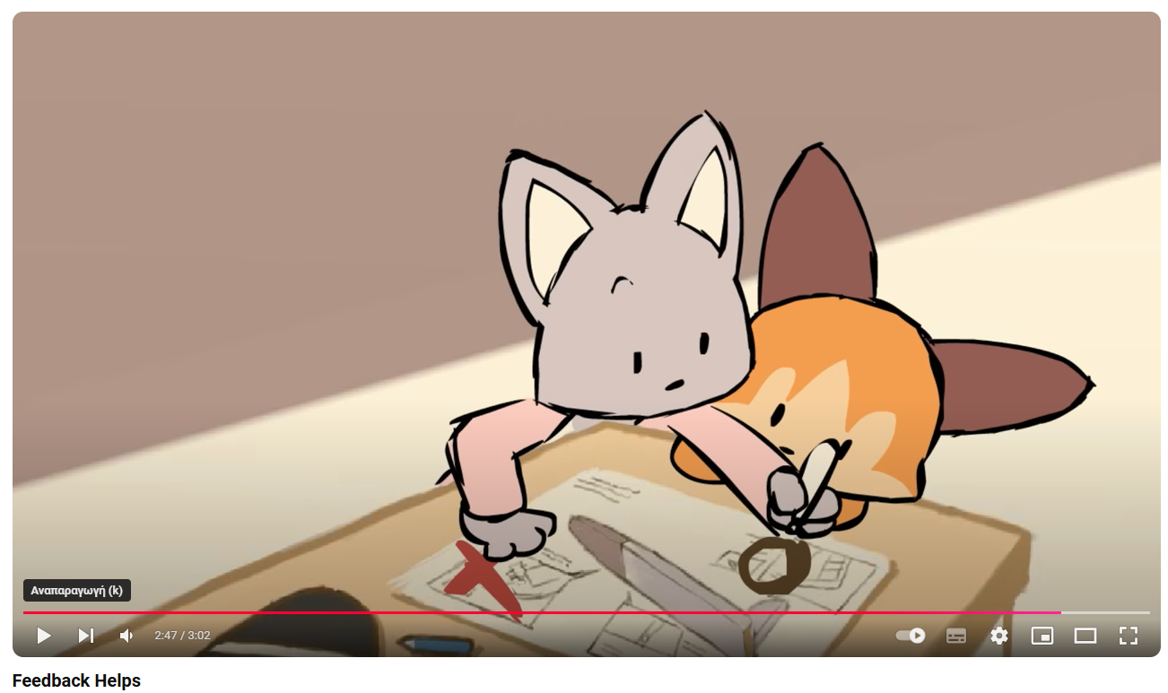
¿Por qué es importante la opinión de los alumnos?
Financiado por la Unión Europea. Las opiniones y puntos de vista expresados solo comprometen a su(s) autor(es) y no reflejan necesariamente los de la Unión Europea o los de la Agencia Ejecutiva Europea de Educación y Cultura (EACEA). Ni la Unión Europea ni la EACEA pueden ser considerados responsables de ellos.

Slide 11
3 consejos para la mejora continua
1. Identificación de puntos fuertes y débiles:
2. incorporar los comentarios de los alumnos:
3. Formación continua y perfeccionamiento del profesorado:
Analizar los resultados de la evaluación para identificar los puntos fuertes y débiles del enfoque de aula invertida.
Identifique las áreas en las que el enfoque funciona bien y las áreas en las que hay margen de mejora.
Tenga en cuenta los comentarios de los alumnos en la evaluación y utilícelos como una valiosa fuente de información.
Tómese en serio las preocupaciones y sugerencias de los alumnos y utilícelas para mejorar el enfoque de la clase invertida.
Proporcionar formación y desarrollo regulares a los profesores para mejorar sus conocimientos y habilidades en el uso del enfoque de la clase invertida.
Financiado por la Unión Europea. Las opiniones y puntos de vista expresados solo comprometen a su(s) autor(es) y no reflejan necesariamente los de la Unión Europea o los de la Agencia Ejecutiva Europea de Educación y Cultura (EACEA). Ni la Unión Europea ni la EACEA pueden ser considerados responsables de ellos.

Slide 12
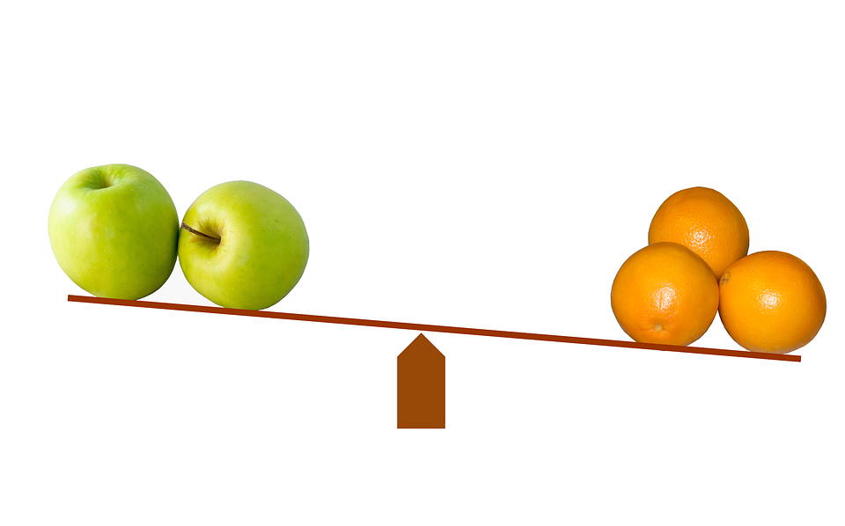
Desafíos en la evaluación del aprendizaje en aula invertida
Medir el éxito de los alumnos:
Uno de los mayores retos a la hora de evaluar los modelos de aula invertida es medir el éxito de los alumnos. Puede ser difícil encontrar medidas objetivas y fiables para evaluar el progreso y el rendimiento de los alumnos. Los métodos de evaluación tradicionales, como los exámenes y las notas, pueden no ser suficientes para captar el éxito real del aprendizaje en el aula invertida.
Grupos de control y comparación:
Para evaluar la eficacia del modelo de aula invertida, es importante crear grupos de control o grupos de comparación. Esto permite comparar los resultados del aprendizaje y otros factores relevantes entre los grupos. Sin embargo, la creación de estos grupos puede resultar difícil, sobre todo en lo que respecta al acceso a los recursos y la organización de las clases.
Financiado por la Unión Europea. Las opiniones y puntos de vista expresados solo comprometen a su(s) autor(es) y no reflejan necesariamente los de la Unión Europea o los de la Agencia Ejecutiva Europea de Educación y Cultura (EACEA). Ni la Unión Europea ni la EACEA pueden ser considerados responsables de ellos.

Slide 13
Su paquete de vídeos de autoaprendizaje esencial:
Evaluación y valoración en aula invertida
Evaluación aula invertida Evaluación 2 - YouTube
aula invertidas Evaluaciones (Estudiantes&Profesores) - YouTube
Power-Up: Evaluación y valoración en el aula invertida - YouTube
Financiado por la Unión Europea. Las opiniones y puntos de vista expresados solo comprometen a su(s) autor(es) y no reflejan necesariamente los de la Unión Europea o los de la Agencia Ejecutiva Europea de Educación y Cultura (EACEA). Ni la Unión Europea ni la EACEA pueden ser considerados responsables de ellos.

Slide 14
Actividad de reflexión
¿De qué manera prepararía a los alumnos para que aprovechen al máximo las ventajas que ofrecen las evaluaciones?
¿Cómo se compara la evaluación formativa en el aula con la evaluación formativa durante el aprendizaje individual?
¿Cómo organizarías la aula invertida para preparar mejor a tus alumnos para una evaluación final sumativa y cuándo?
¿Qué herramientas y métodos utilizarías para obtener e incorporar las opiniones de tus alumnos y por qué?
¿Cómo evaluaría a un profesor o formador de EFP si tuviera que observar su aplicación de aula invertida?
Financiado por la Unión Europea. Las opiniones y puntos de vista expresados solo comprometen a su(s) autor(es) y no reflejan necesariamente los de la Unión Europea o los de la Agencia Ejecutiva Europea de Educación y Cultura (EACEA). Ni la Unión Europea ni la EACEA pueden ser considerados responsables de ellos.

Slide 15
Recursos adicionales
(PDF) EVALUACIÓN DE LA EFICACIA DE LA ESTRATEGIA aula invertida EN EL RENDIMIENTO DE LOS ESTUDIANTES
La evaluación invertida: Aligning Evaluation of Student Success With the aula invertida | Journal on Excellence in College Teaching
Evaluating Whether aula invertidas Improve Student Learning in Science Education: A Systematic Review and Meta-Analysis: Revista Escandinava de Investigación Educativa: Vol 67 , No 1 - Obtener acceso
Financiado por la Unión Europea. Las opiniones y puntos de vista expresados solo comprometen a su(s) autor(es) y no reflejan necesariamente los de la Unión Europea o los de la Agencia Ejecutiva Europea de Educación y Cultura (EACEA). Ni la Unión Europea ni la EACEA pueden ser considerados responsables de ellos.

